Slide 1
El análisis conductal aplicado en México
Breve radiografía a través de la Revista Mexicana de Análisis de la Conducta
Alejandro León & Ps Jaime E Vargas M
Varsovia Hernández-Eslava A515TE

Slide 2
introducción
En1975 se conformó la Sociedad Mexicana de Análisis de la Conducta (SMAC).
En el mismo año (1975) se fundó la Revista Mexicana de Análisis de la Conducta (RMAC).
La RMAC, desde entonces, es la principal revista de Análisis de la Conducta (AC) en México.
El AC tiene diferentes dimensiones (Cooper et al., 2020) una de las cuáles es la investigación y aplicación de los principios de la conducta para la mejora de la vida de los individuos, conocida como Análisis Conductual Aplicado.
Las revistas científicas son medios fundamentales para caracterizar la evolución y el estado actual de una disciplina, sus líneas de generación y aplicación del conocimiento.
Una comunidad madura de practicantes de ACA documenta y hace públicos sus procedimientos, tratamientos y la efectividad asociada a estos.

Slide 3
objetivo
Describir la evolución y estado actual del ACA en México a través de un breve análisis bibliométrico de la Revista Mexicana de Análisis de la Conducta.

Slide 4
Metodología
Búsqueda en la base de datos Scopus, usando el gestor Publish or Perish, con los siguientes criterios:
Periodo 2003 - a la fecha
Palabras Clave: Tratamiento OR Intervención OR
Programa OR Análisis Conductual Aplicado (N=166)
Filtrado de artículos (N=16) que cumplieron con los siguientes criterios:
Datos de observación directa
Diseños de caso único (AB y sus variantes), ó
Evaluaciones basadas en relaciones funcionales.
Se emplearon datos recuperados de Redalyc.org para contextualizar los análisis realizados.
Se analizó la evolución del número de artículos de ACA en el periodo de referencia.
Se realizaron análisis por tópicos de las publicaciones y género de los autores de artículos en ACA.

Slide 5
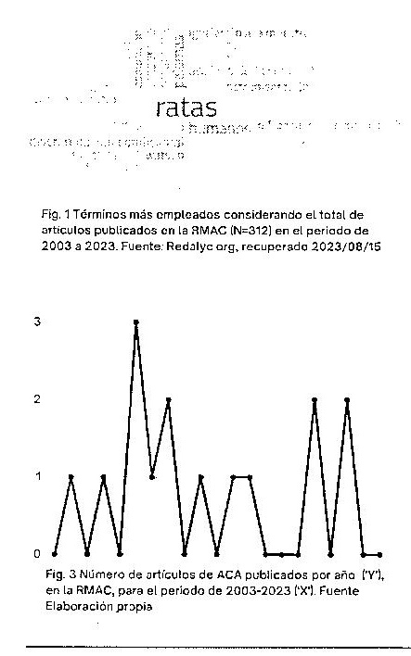
resultados

Slide 6
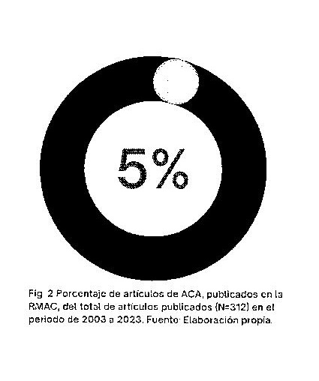

Slide 7
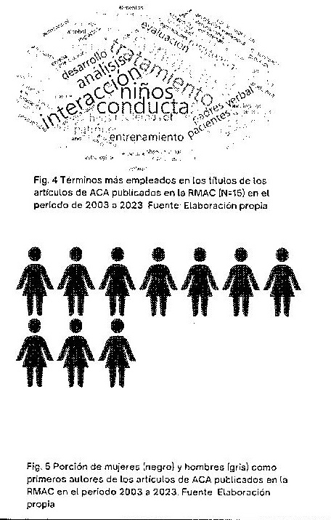

Slide 8
conclusiones
Las publicaciones de ACA en la RMAC han sido escasas de manera consistente. Tomándolas como referencia, es plausible sostener que el ACA en México ha sido exiguo.
En promedio, el ACA tiene 0.71 artículos publicados por Vol. y 0.35 por Núm. El Núm. 1 de 2023 carece de artículos de ACA.
La mayoría de los artículos de ACA tienen mujeres como primeras autoras, contrastando con la RMAC en general (Curiel et al, 2020).
Se requieren iniciativas para fortalecer el ACA en México, desarrollando una comunidad de practicantes madura que documente tratamientos y evaluaciones en apego a los estándares internacionales del AC y de las intervenciones basadas en evidencia.

Slide 9
Referencia
Alejandro León y Varsovia Hernández-Eslava
OMPAC, Primer Congreso Internacional
Oaxaca, México, Agosto del 2023

